Slide 1
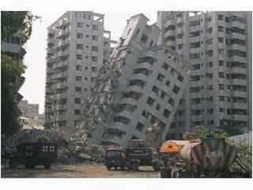
Правила безопасного поведения населения при землетрясении
Составитель: Коровкин Юрий Анатольевич

Slide 2
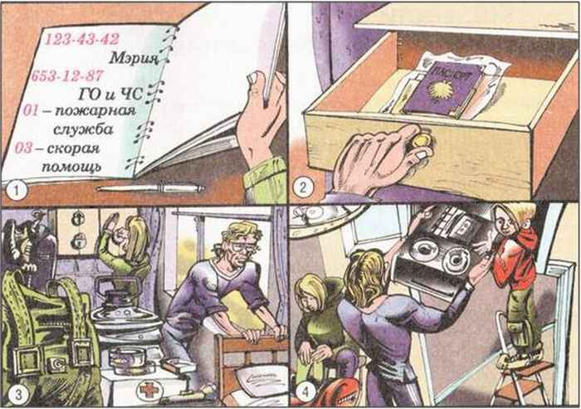
Как подготовиться к землетрясению
При подготовке к землетрясению:
1 - достают список важных телефонов;
2 - документы перекладывают в доступное место;
З - держат наготове электрический фонарик, спички, аптечку, запасную одежду и обувь, делают запасы воды и продуктов, отодвигают кровати от окон и стен, закрывают шкафы и полки;
4 - снимают тяжелые вещи с антресолей

Slide 3
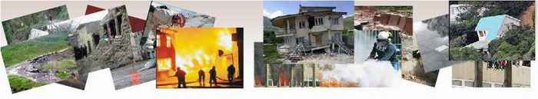
Как подготовиться к землетрясению
Перед землетрясением надо:
осмотреть свой дом с точки зрения сейсмической устойчивости;
прикрепить мебель к стенам;
взять на заметку места, где может возникнуть пожар, и держать от них подальше горючие вещества;
проверить готовность огнетушителей, научиться ими пользоваться;
периодически менять запасы еды и питьевой воды и держать их наготове;
держать рядом с дверью спасательный рюкзак с одеялом, теплой одеждой, спальным мешком, электрическим фонариком с запасными батарейками, переносным радиоприемником, крепкой обувью, а также питьевую воду и еду в коробке на 2-3 дня.

Slide 4
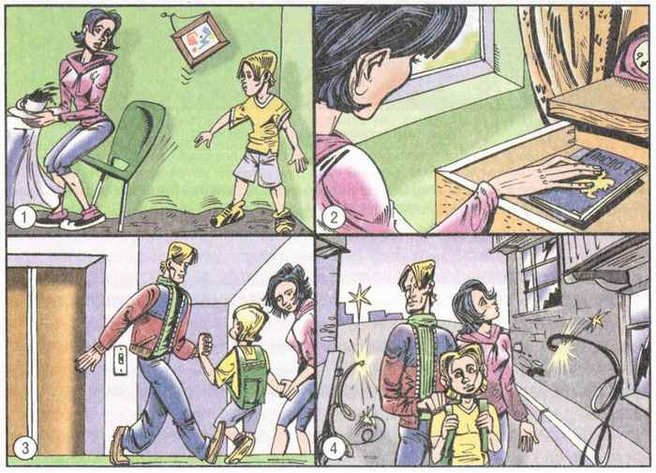
Как вести себя во время землетрясения
Если землетрясение началось:
1 - при колебании пола не поддавайтесь панике;
2 - срочно возьмите с собой документы;
3 - выходите из здания по лестнице, не пользуясь лифтом;
4 - выходите из населенного пункта по центру улицы, так как здания могут обрушиться

Slide 5
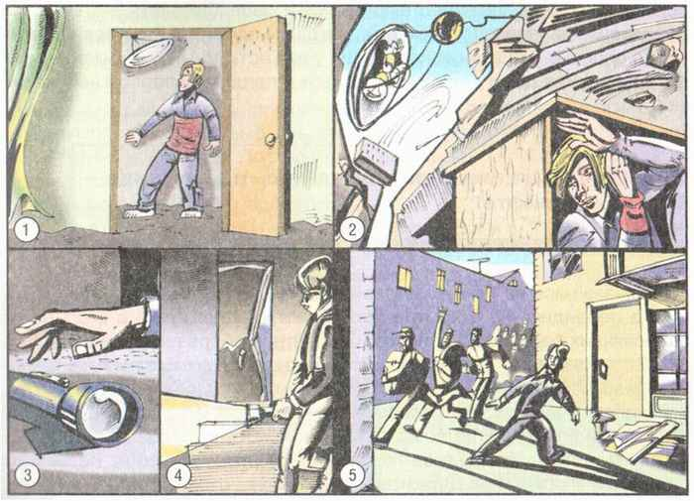
Как вести себя во время землетрясения
Если землетрясение началось неожиданно, когда вы находитесь в помещении:
1 - встаньте в дверной проем у внутренней стены;
2 - при обрушении потолка, спрячьтесь под столом;
3 - в темноте пользуйтесь фонариком. а не спичками и свечами;
4 - по лестнице подъезда спускайтесь, спиной прижимаясь к стене;
5 - на улице старайтесь выбираться через боковые улицы в стороне от бегущей в панике толпы

Slide 6
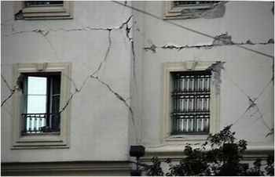
Помни!
Сильному землетрясению очень часто предшествуют слабые толчки - форшоки. Известно немало случаев, когда после первых слабых толчков люди покидали дома и тем самым спасались от последующего, более сильного сотрясения.
Ощутив колебания здания, увидев качание светильников, падение предметов, услышав нарастающий гул и звон бьющегося стекла, не поддавайтесь панике (от момента, когда вы почувствуете первые толчки, до опасных для здания колебаний у вас есть 15-20 с). Быстро выйдите из здания, взяв документы, деньги и предметы первой необходимости.
При землетрясении спускайтесь по лестнице,
а не в лифте!

Slide 7
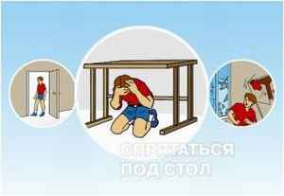
Если вы вынужденно остались в помещении
Станьте в безопасном месте: у внутренней стены, в углу, во внутреннем стенном проеме или у несущей опоры, потому что главная опасность исходит от падения боковых стен дома, потолков, люстр.
Если возможно, до обрушения потолка спрячьтесь под стол - он защитит вас от падающих предметов и обломков.
Держитесь подальше от окон и тяжелой мебели, не пользуйтесь спичками и др. - при утечке газа возможен пожар.

Slide 8
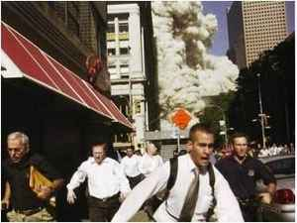
В общественном месте
Главную опасность представляет толпа, которая, поддавшись панике, бежит, не разбирая дороги.
В этом случае постарайтесь выбрать более безопасный путь (другой выход, или запасный выход).
Постарайтесь не падать, скрестить руки на животе, чтобы не сломать грудную клетку, следите за тем, чтобы не оказаться между толпой и препятствием.

Slide 9
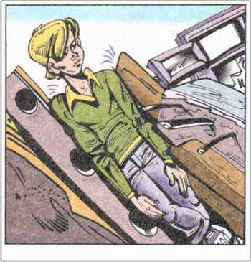
Под обломками здания
Дышите глубоко, не позволяйте победить себя страху и пасть духом, надо попытаться выжить любой ценой, оцените ситуацию и изучите, что в ней есть положительного .
Верьте, что помощь придет обязательно, приспособьтесь к обстановке и осмотритесь, поищите возможный выход, отбросьте грустные мысли, сосредоточившись на самом важном;
если единственным путем выхода является узкий лаз, вы должны протиснуться через него. Для этого необходимо, расслабив мышцы, постепенно протискиваться, прижав локти к бокам и двигая ногами вперед, как черепаха.
Выбирайтесь из-под завала, прижав локти к бокам

Slide 10
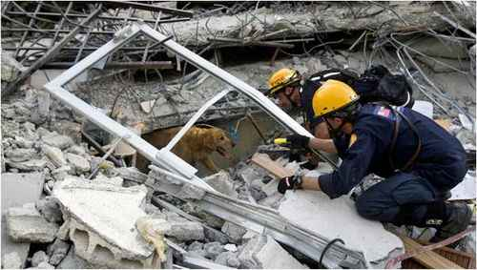
Помни!
Человек способен выдержать жажду и, особенно, голод в течение достаточного количества дней, если не будет бесполезно расходовать энергию.

Slide 11
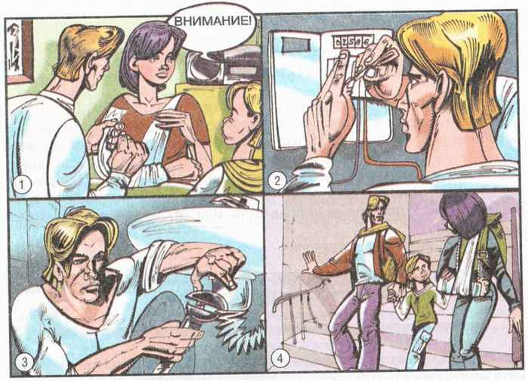
В здании
Если вы находитесь после землетрясения в поврежденной квартире
и слышите предупреждение, что толчки могут повториться:
1 - окажите помощь пострадавшим;
2 - проверьте, есть ли повреждения электропроводки;
3 - проверьте исправность водопроводной сети;
4 - осторожно выходите из здания

Slide 12
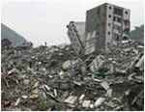
Как действовать после землетрясения
Окажите первую медицинскую помощь нуждающимся.
Если можете, освободите попавших в легкоустранимые завалы.
Будьте осторожны! Без крайней нужды не занимайте телефон. Включите радиотрансляцию.
Подчиняйтесь указаниям местных властей, штаба по ликвидации последствий стихийного бедствия.
Проверьте, нет ли повреждений электропроводки. Устраните неисправности или отключите электричество в квартире.
за сильными землетрясениями обычно следует множество толчков постепенно убывающей силы, при этом некоторые из них могут быть лишь немного слабее основного.

Slide 13
Ситуационные задачи
Внимательно изучите общие рекомендации специалистов МЧС России и других специалистов в области безопасности жизнедеятельности и в дневнике безопасности составьте план своих действий с учетом местных условий и ваших возможностей.
В плане желательно иметь разделы:
1. Действия, которые необходимо предпринять до землетрясения, чтобы оно не застало врасплох.
2. Несколько возможных ситуаций поведения во время землетрясения.
З. Меры безопасности, которые необходимо соблюдать после землетрясения.
4. Примеры из публикаций в газетах и журналах поведения людей при землетрясениях, оценка правильности их поведения .

